Slide 1
Github作业平台

Slide 2
主要内容
1. 注册Github账号
2. 下载Github客户端
3. 使用Github下载课件、提交作业
4. 准备工作及信息上报

Slide 3
1. 注册Github账号
注册网址：www.github.com
选择sign up进行注册
记录好自己的注册用户名、邮箱与密码

Slide 4
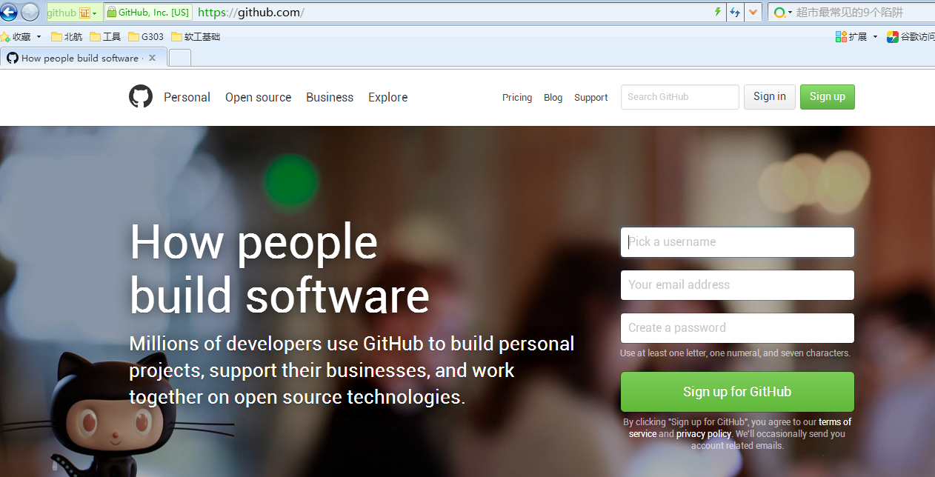
注册示例：

Slide 5
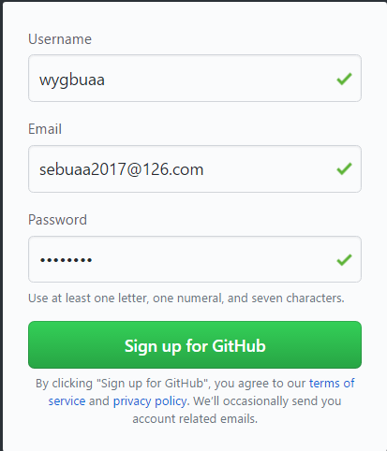

Slide 6
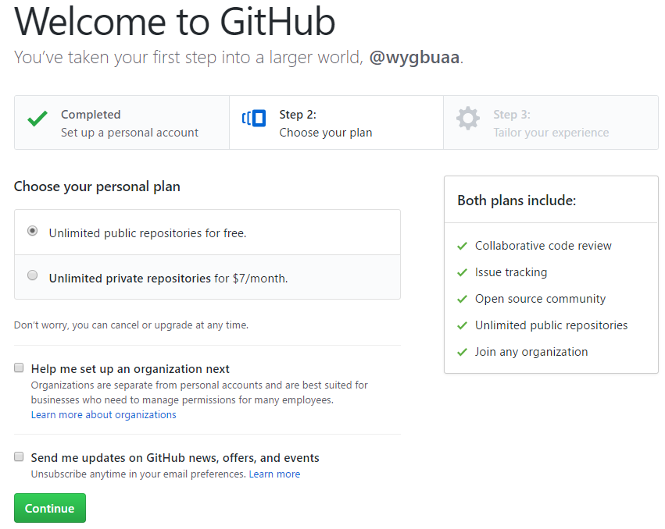

Slide 7
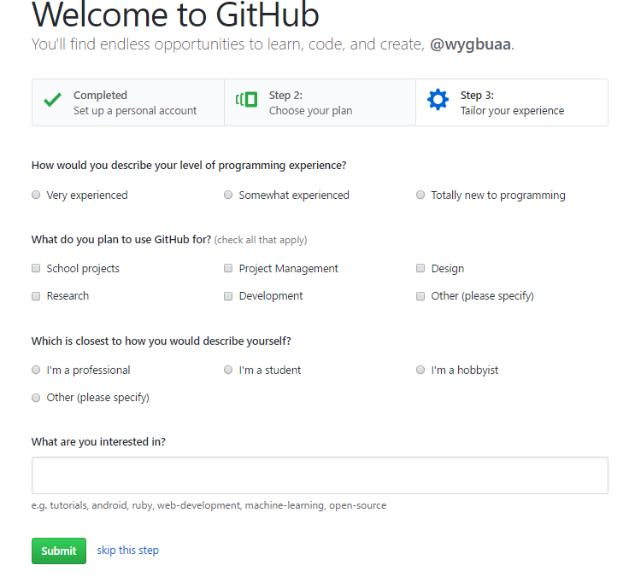

Slide 8
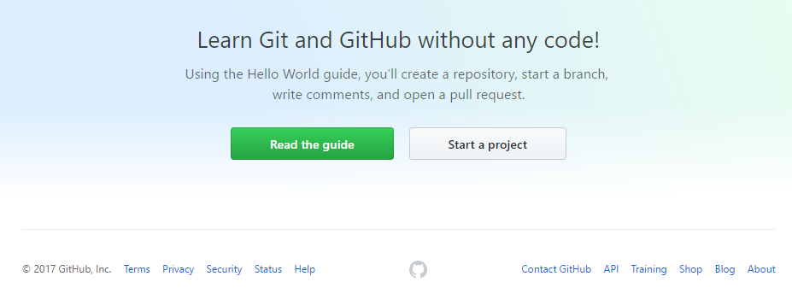

Slide 9
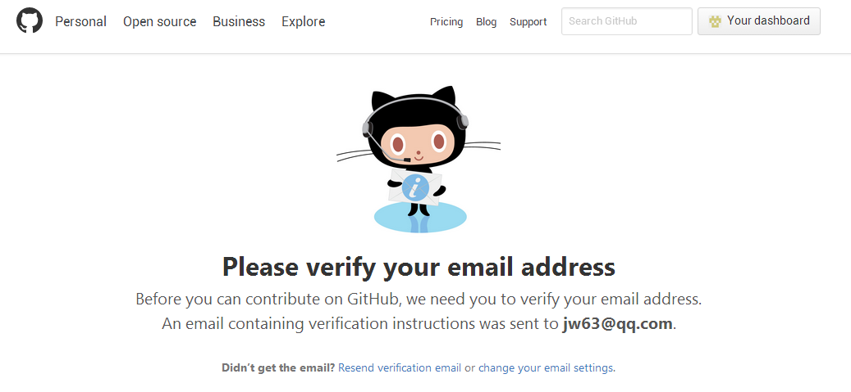
邮件认证

Slide 10
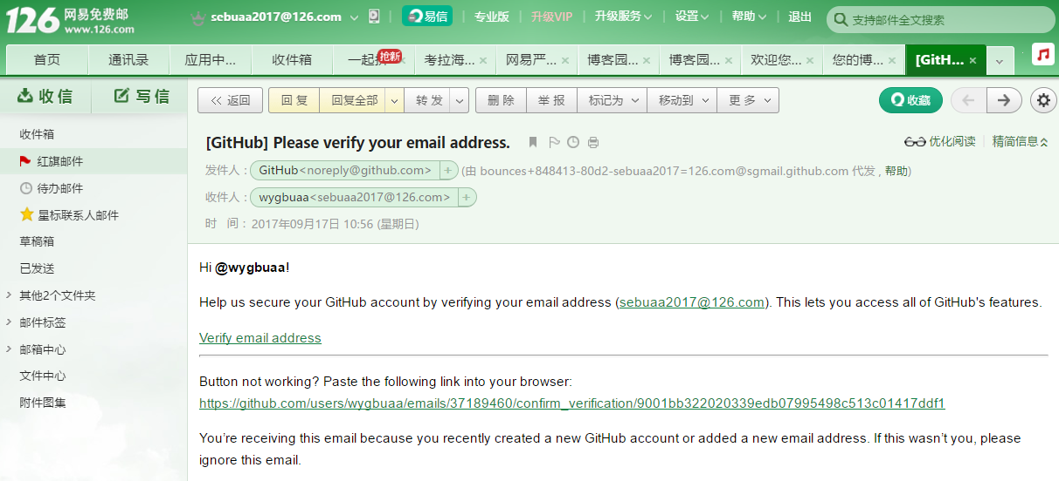

Slide 11
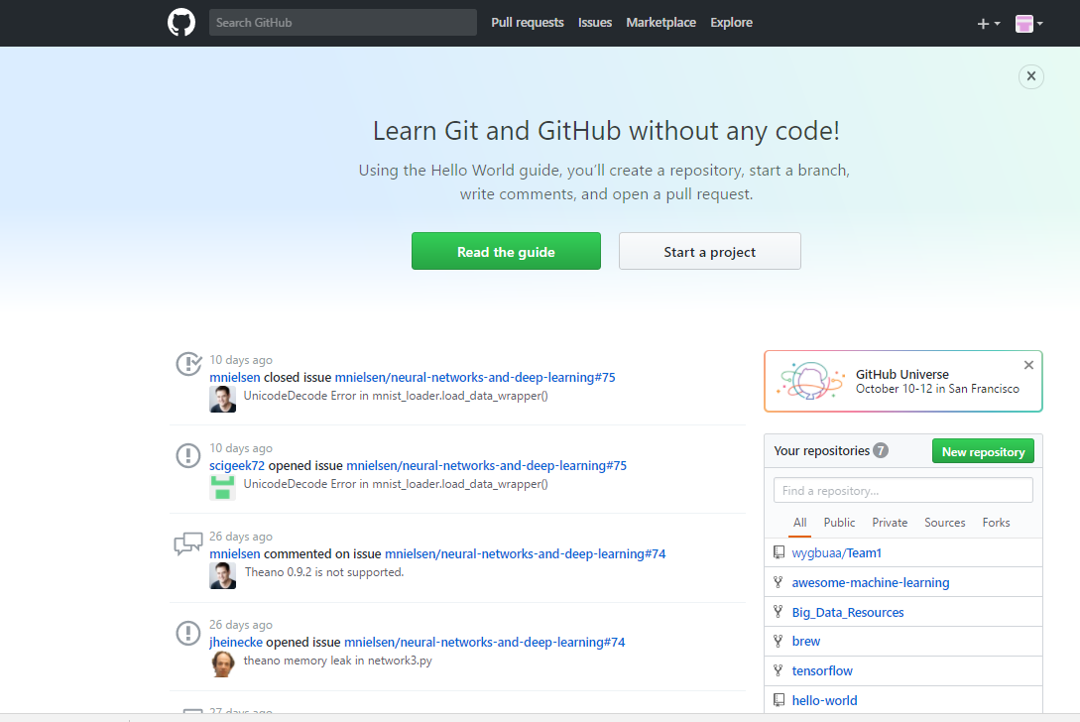

Slide 12
2. 下载Github客户端
下载网址：https://desktop.github.com/
下载完成之后，安装，并用已注册账号登录

Slide 13
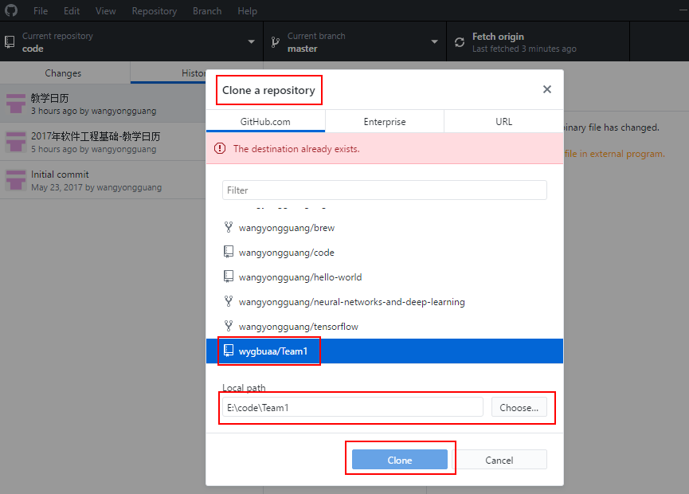
3. 使用Github下载课件、提交作业
登录自己的Github客户端
点击左上角“File”选择“Clone repository”
找到你对应的小组
选择一个本地文件夹进行存储

Slide 14
3. 使用Github下载课件、提交作业
每次提交作业或者更改作业都在文件夹中进行
修改完成之后进行同步
注意：小组的同一个文件某一时刻最好只有一个用户进行操作。

Slide 15
3. 使用Github下载课件、提交作业
助教将邀请每位同学进组
每个同学可以看到2个文件夹
  PPT:课件和通知
  自己的项目组：TeamXX，例如Team01

Slide 16
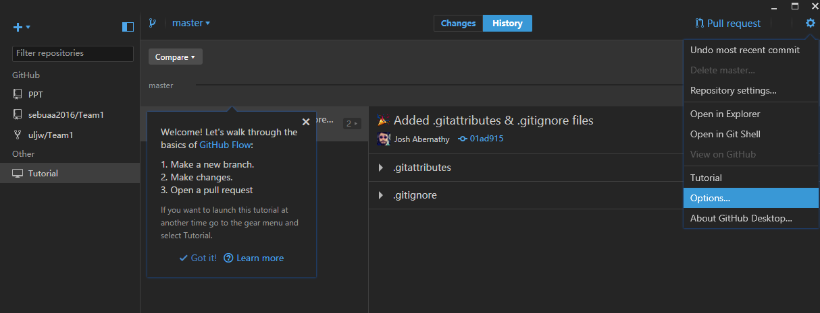

Slide 17
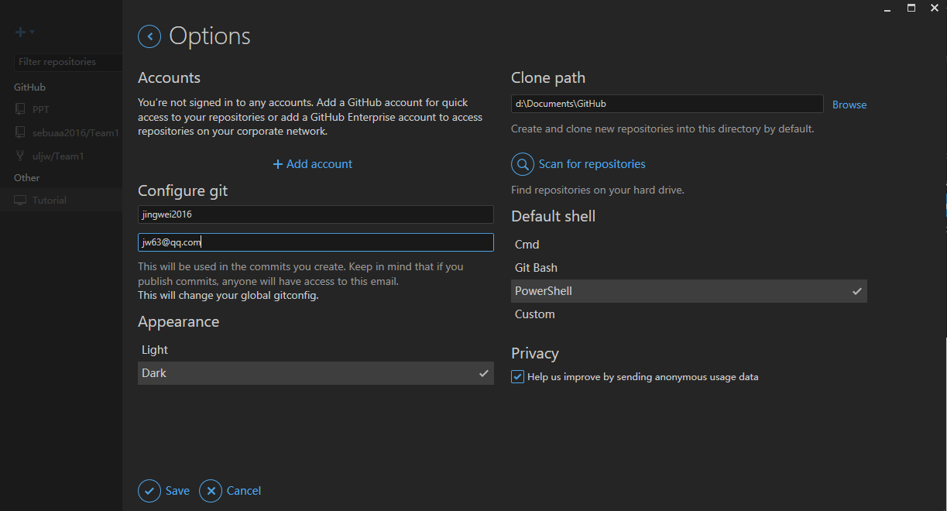

Slide 18
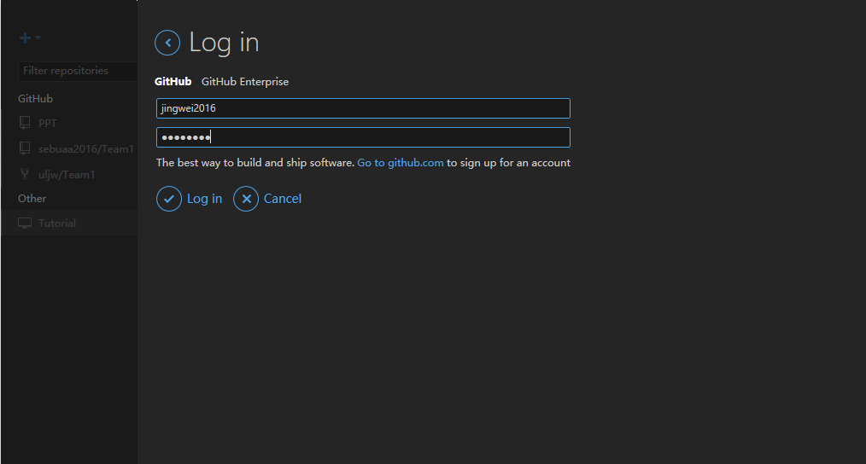

Slide 19
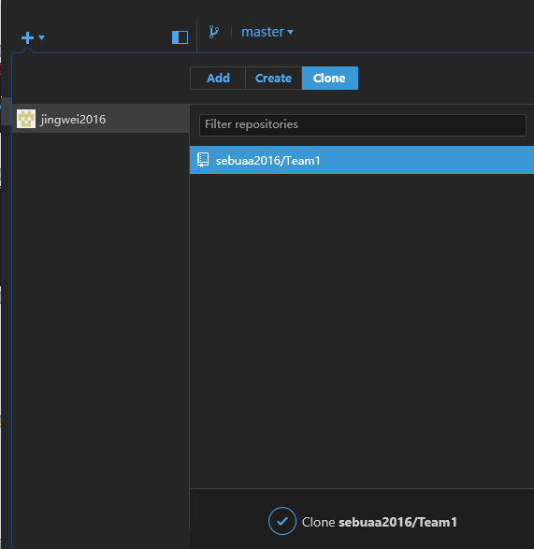
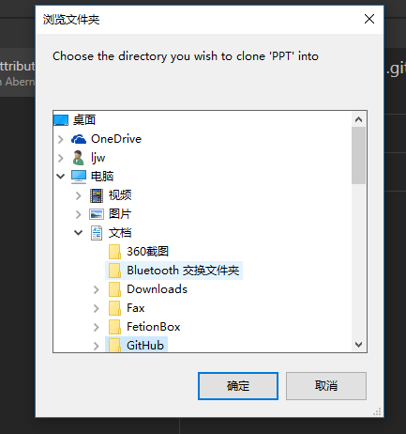
用客户端建立服务器与本地的连接

Slide 20
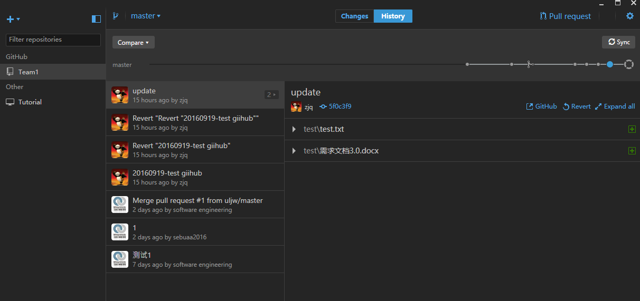
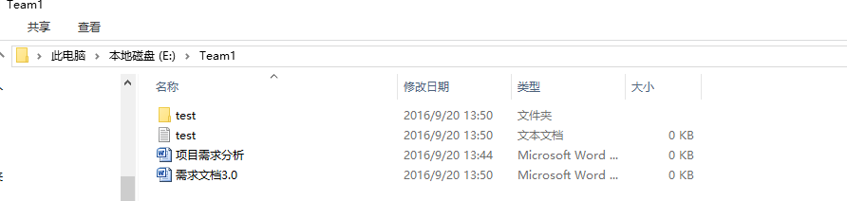

Slide 21
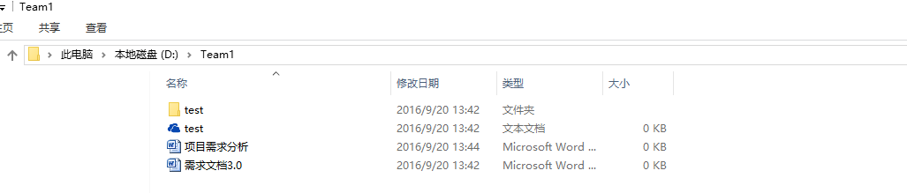
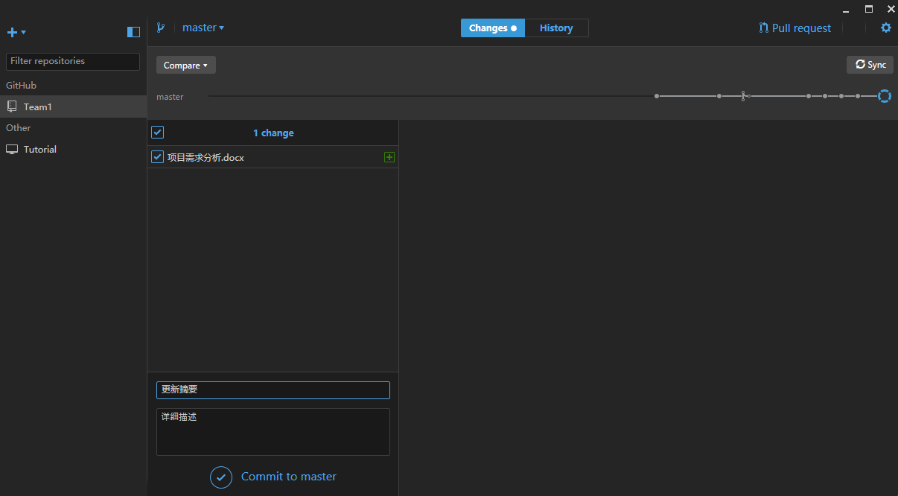
上传作业
1
3
2

Slide 22
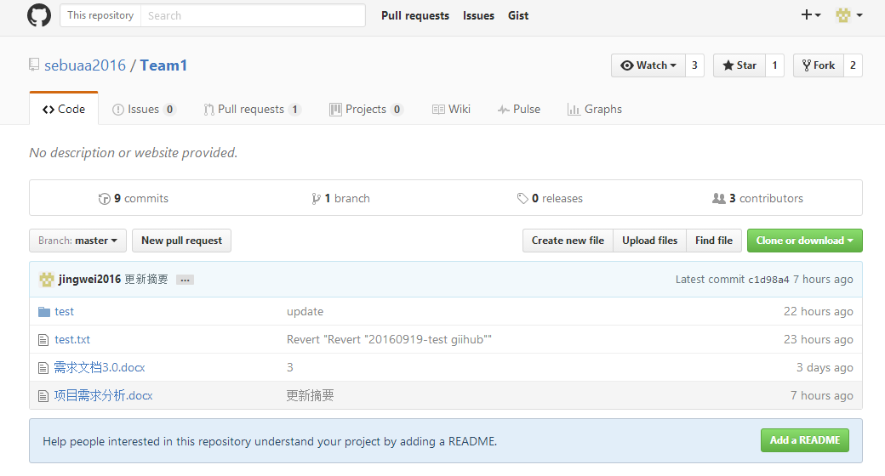

Slide 23
更新提交作业
作业上交截止时间24小时内，可以修改后更新提交
文档命名：
  第一次提交名为: xxxx1.0.doc
  第二次提交名为: xxxx2.0.doc
  第三次提交名为: xxxx3.0.doc
  ……
直接替换原有文档
最终成绩以最终版本为准

Slide 24
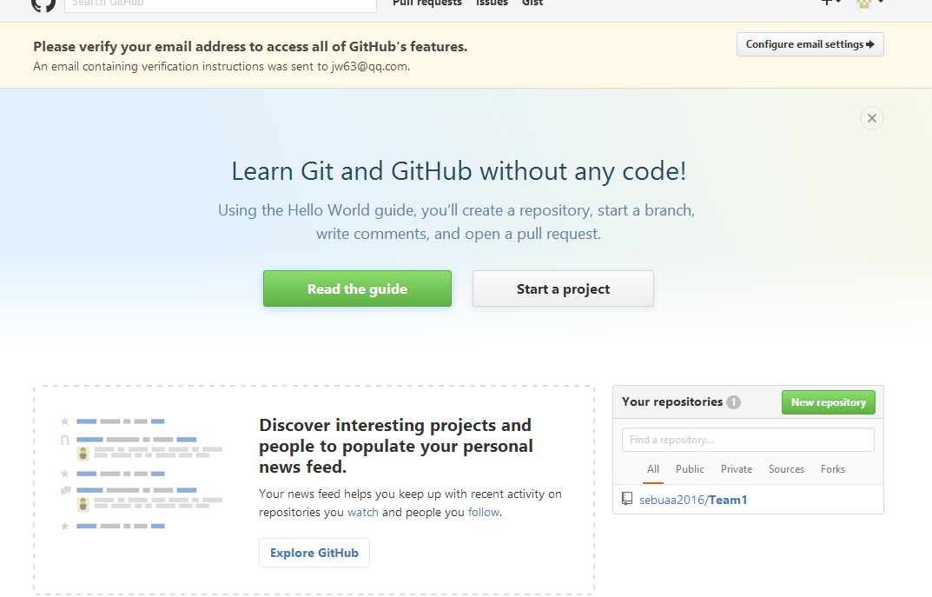
查看结对组的文档
登录网页版github： 可以下载查看，但没有权限修改上传

Slide 25
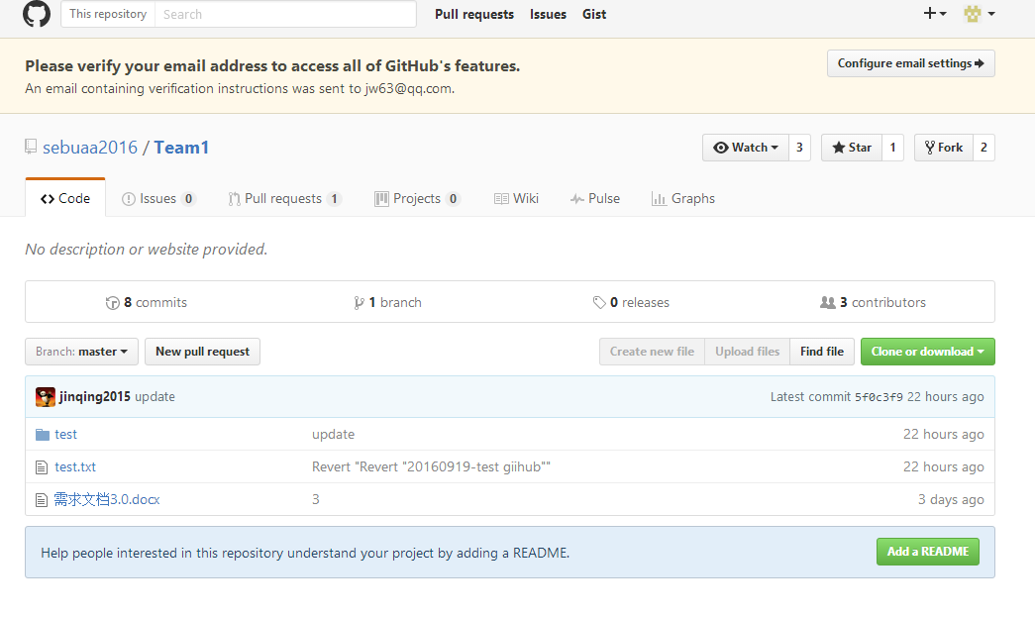

Slide 26
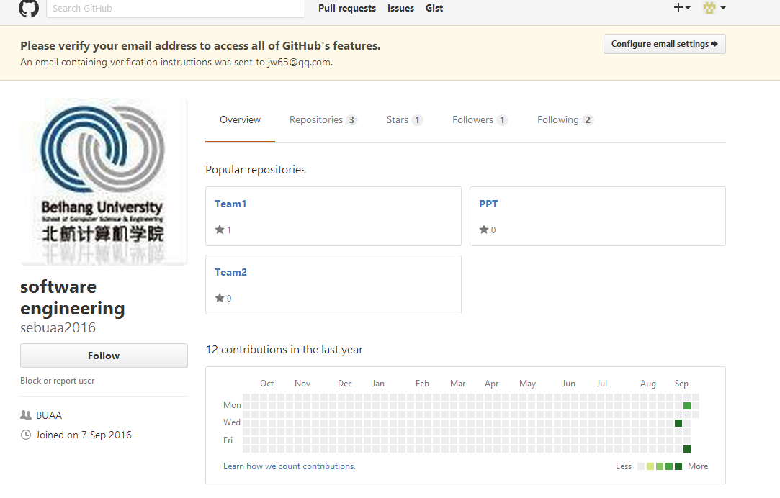

Slide 27
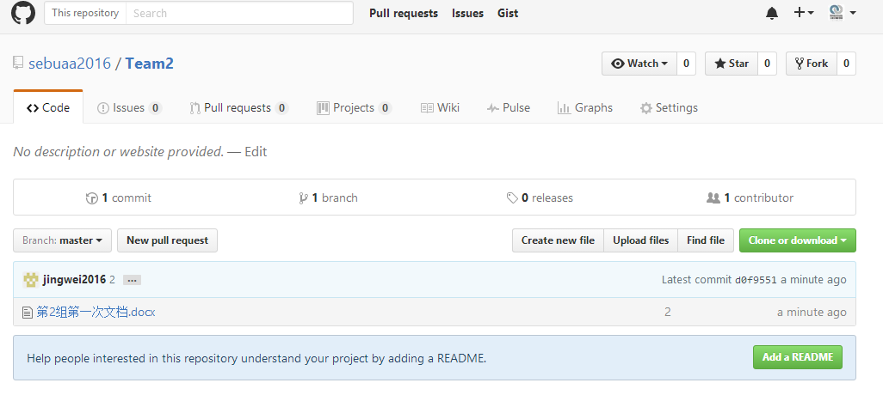

Slide 28
4. 准备工作及信息上报
3月3日23:59前，完成以下工作
协商组团及选题，每组3-5人，选出1人担任组长
每人注册1个Github账号
各组组长填写分组在线表格（包括每个人的Github账号的用户名），在线表格链接见微信群公告
3月4日公布分组名单

Slide 29
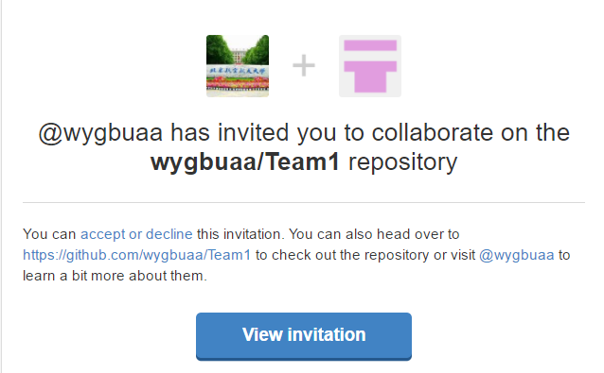
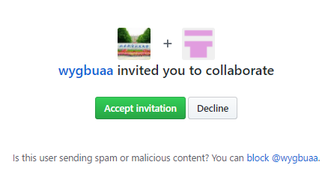
接受邀请进入组
3月4日17:00以后，登陆自己Github注册邮箱，查看邀请邮件点击“View Invitation”进入GitHub页面，用户名密码登录GitHub后选择“Accept Invitation”
邮箱中显示
GitHub中显示
有任何问题可以在微信群中咨询

